Slide 1
OD KOD? KJE? KAM?
Vanja Resnik

Slide 2
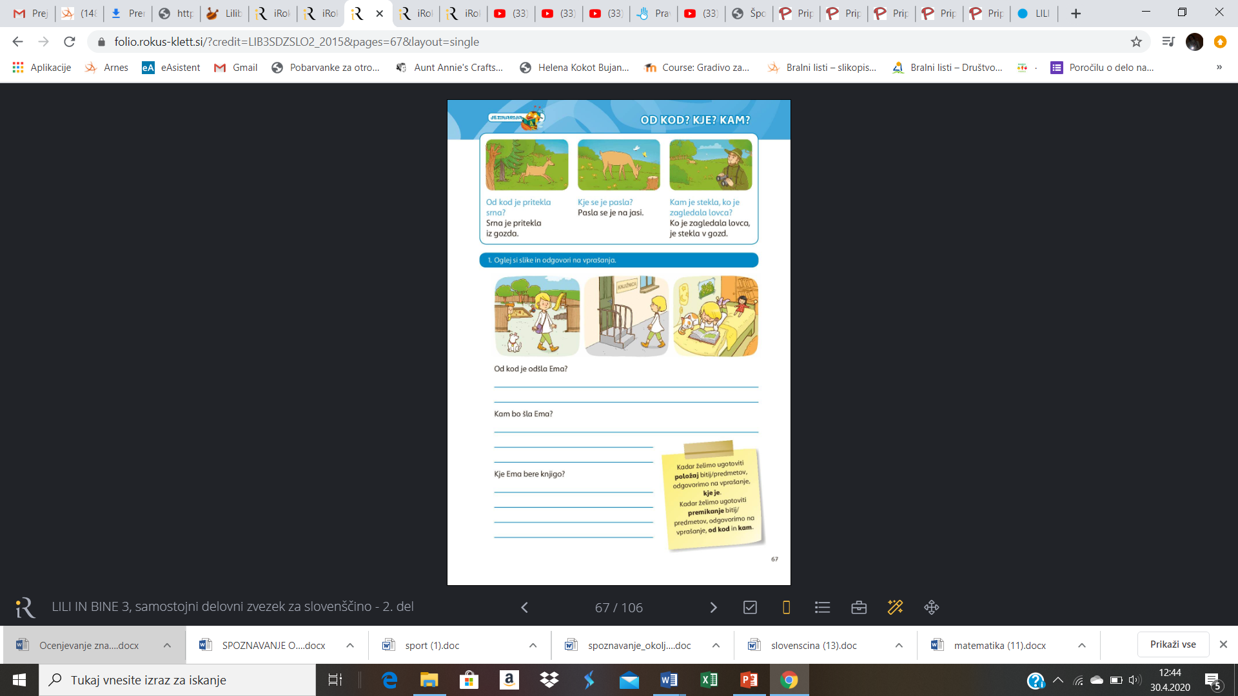

Slide 3

Kadar želimo ugotoviti POLOŽAJ bitij/predmetov, odgovorimo na vprašanje, KJE JE.
Kadar želimo ugotoviti PREMIKANJE bitij/predmetov, odgovorimo na vprašanji, OD KOD in KAM.

Slide 4
Odgovori. upoštevaj besede v oklepaju.
Od kod je prišel Peter? (gozd)
Kje je bil Peter? (gozd)
Kam je stekel Peter, ko je zagledal metulja? (travnik)
Odgovore zapiši v zvezek!

Slide 5
Zastavi vprašanja.
Mojca je pritekla iz spalnice.
Mojca je bila v spalnici.
ko je Mojca zagledala mamico, je stekla v kuhinjo.

Slide 6

Reši naloge v delovnem zvezku na strani 67.

